Slide 1
CAPOLAVORO
Gioco Unity di Enrico Fiore

Slide 2
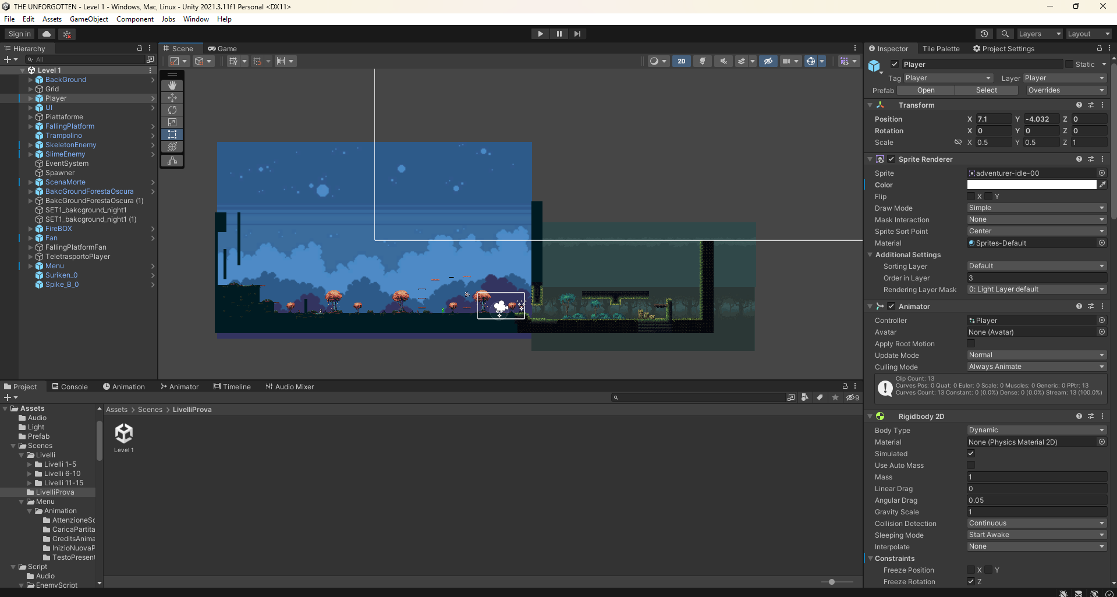
Unity

Slide 3
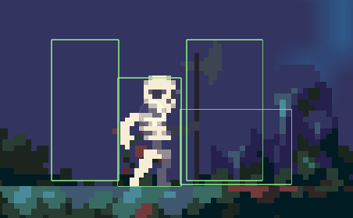
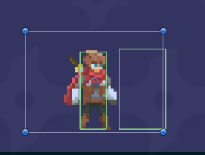
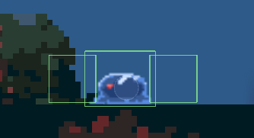
Personaggi

Slide 4
Script
Doppio salto
// Gestione del double jump
if (isGrounded)
{
jumpsRemaining = maxJumps; // Resetta il numero di salti disponibili quando il personaggio tocca terra
isJumping = false;
}

Slide 5
Script
Salto dal muro
if (wallSliding == true && Input.GetButtonDown("Jump"))
{
IsWallJumping = true;
Invoke("SetWallJumpingFalse", wallJumpTime);

Slide 6

Menu

Slide 7
Conclusioni

